Slide 1
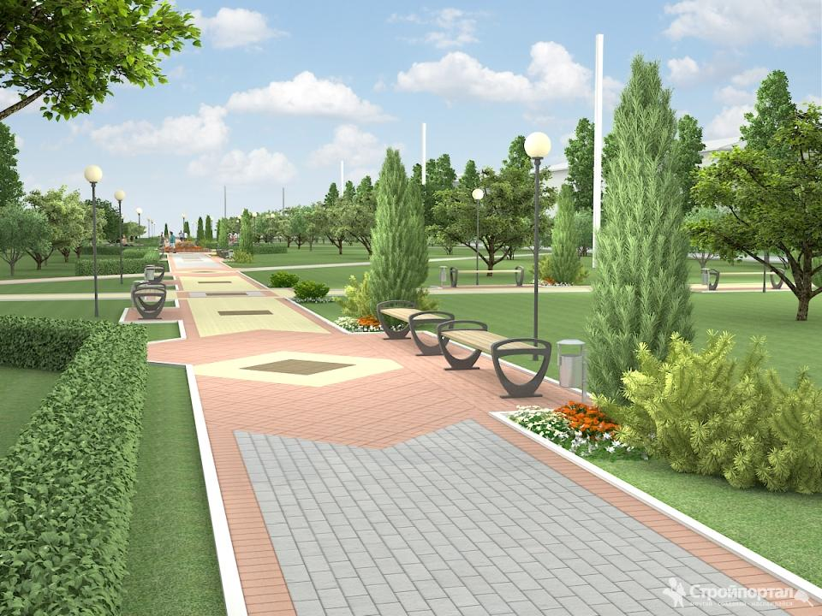
Мобильное приложение, помогающее людям в благоустройстве городов

Slide 2
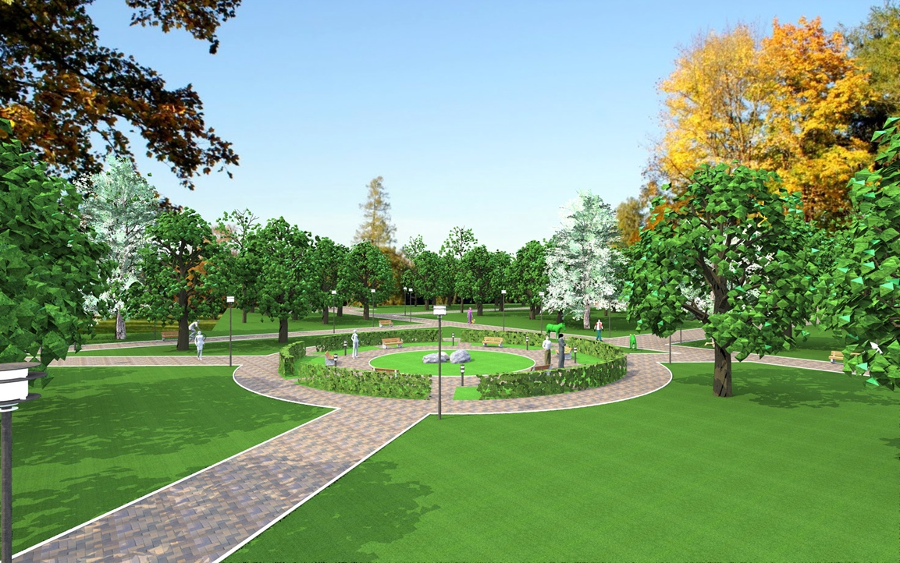
Люди хотят изменить в своих городах:
благоустройство дворовых территорий
благоустройство общественных мест
озеленение
уменьшение количества рекламных конструкций
ремонт дорожного покрытия
возврат в города неиспользуемых частными арендаторами земельных участков

Slide 3
Целевая аудитория
Рынок
Компании
Заработок приложений в год:
~ 3 150 000 руб
Население городов
Пользователи в России за 2022 год по скачали 6,73 млрд приложений
Государственные органы

Slide 4
Проблемы
Низкий уровень облагораживания городов, которые особенно находятся в районах
Не своевременное решения проблем граждан
Отсутствие систематизированной информации о подачи заявления о проблемы благоустройства городов

Slide 5
О нашем проекте
Грамотное создание приложения, легко утроенного, чтобы каждый желающий мог им воспользоваться
Быстрая подача заявки с указанием проблемы, не требующее много времени
Своевременное реагирование на заявку и решение проблемы
Чат помощи, если возникнут какие-то вопросы
Структурирование и передача полученной информации

Slide 6
Преимущества
Конкуренты
Наше приложение не имеет аналогов
Его действие направленно исключительно на облагораживание городов России
Все уже имеющиеся приложения на рынке, являются узконаправленными и не затрагивают проблему благоустройства территорий как фактор современного развития городов
Упрощение подачи заявки на решение проблем в наших городах, связанные с облагораживанием
Организованность и оперативность решения поставленных задач.
Социальный навигатор
Наше мнение
Почта России

Slide 7
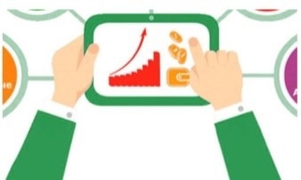
Каналы продвижения
Контекстная реклама
Реклама в интернете
Реклама на телевиденье
Социальные сети
Веб-аналитика

Slide 8
Затраты
1 500 000 руб
300 000 руб
Создание приложения
Привлечение рекламодателей

